Slide 1
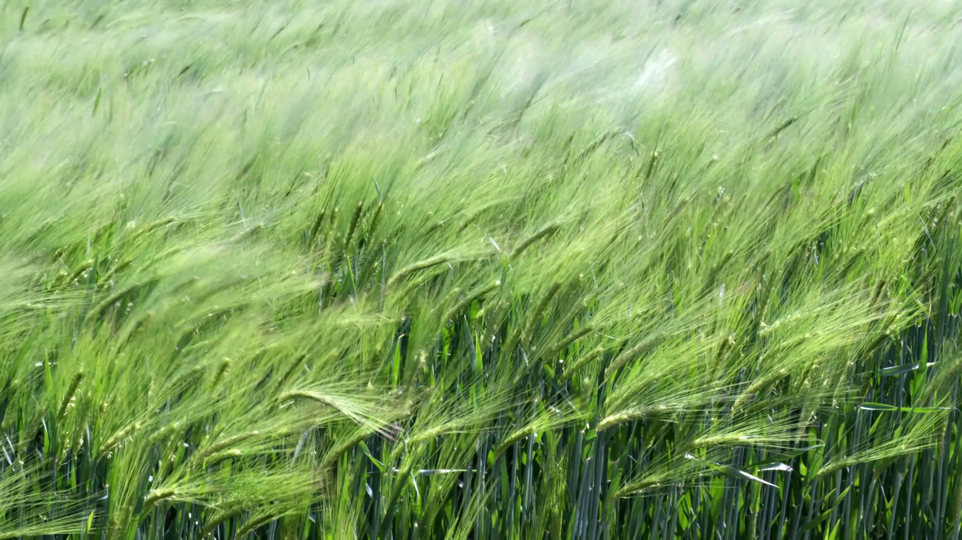
CHATBOT IA: Optimización de Ventas en el Sector Agrícola.
POR: DIEGO SOTO-NICOLAS MUÑOZ-BENJAMIN GUERRA
INGENIERIA INFORMATICA
PROFESOR: JUAN CARLOS SABA

Slide 2
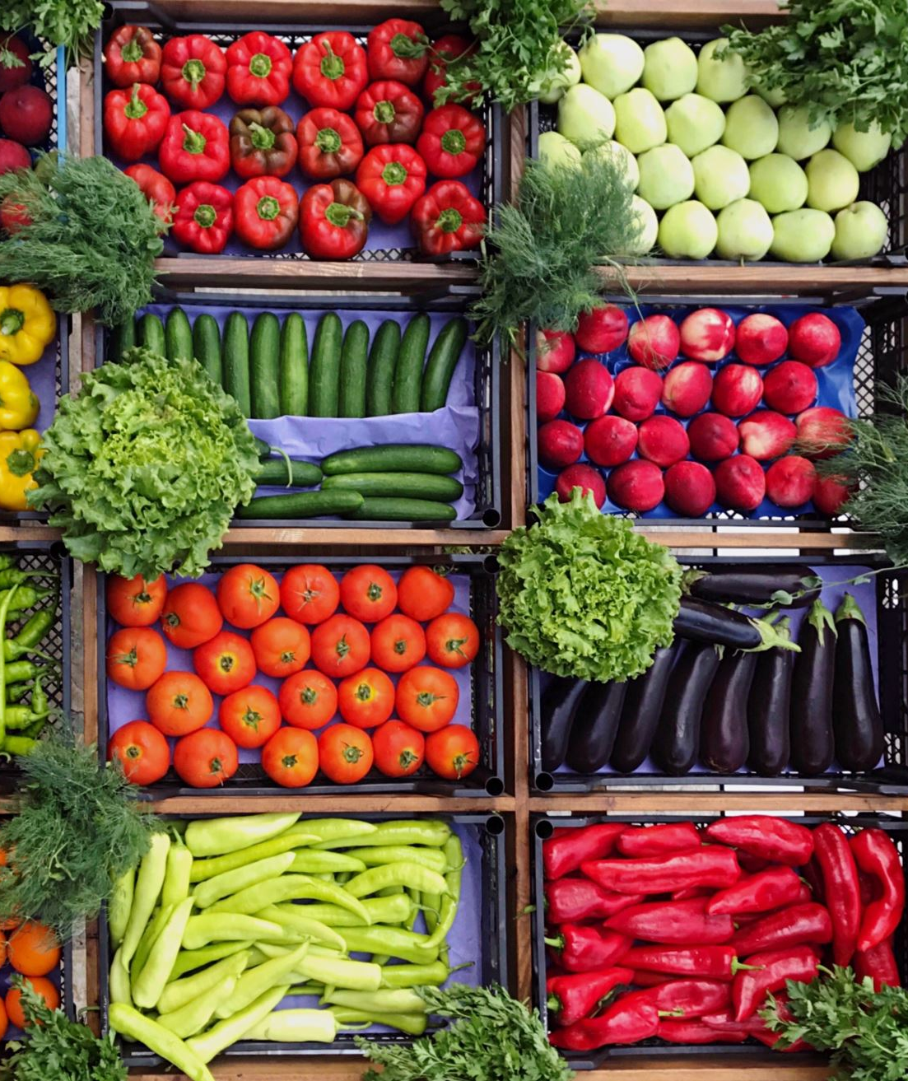
CONTEXTO
En el mercado de productos agrícolas y vegetales, los pequeños y medianos negocios enfrentan desafíos como la atención al cliente constante, la gestión de inventarios y la eficiencia en los pedidos. Los clientes suelen tener preguntas frecuentes sobre la disponibilidad de productos, precios y entregas, pero no todos los negocios pueden brindar soporte 24/7. Esta limitación reduce la satisfacción del cliente y, en muchos casos, impacta en las ventas.
Además, la falta de automatización en inventarios y en el proceso de compra puede llevar a errores, como vender productos sin stock disponible, afectando la experiencia de compra y la competitividad en un mercado cada vez más digital.

Slide 3

objetivo
Desarrollar e implementar un chatbot con inteligencia artificial para optimizar la atención al cliente y la gestión de inventarios en el mercado agrícola, permitiendo a los pequeños y medianos negocios mejorar su competitividad, reducir costos operativos, y ofrecer un servicio de calidad las 24 horas, facilitando una experiencia de compra más eficiente y accesible para sus clientes.

Slide 4
Objetivos especificos
Mejorar la disponibilidad de atención mediante un servicio 24/7.
Reducir errores en la gestión de inventarios.
Automatizar el proceso de compra para simplificar la experiencia del usuario.

Slide 5

Problemática
Problemas Identificados:
Limitaciones en la atención al cliente debido a falta de personal.
Errores frecuentes en el inventario (como productos fuera de stock).
Experiencia de compra deficiente por falta de información actualizada.
Impacto en los Negocios:
Disminución de la satisfacción del cliente.
Pérdida de ventas y competitividad en un mercado cada vez más digital.

Slide 6
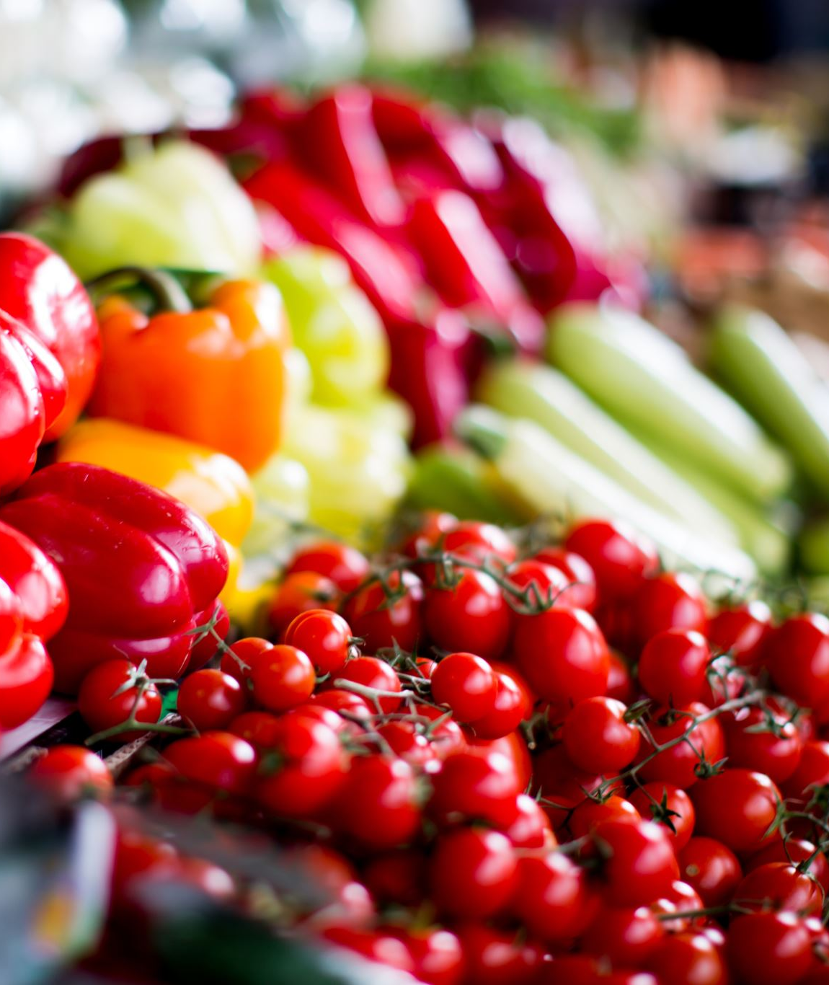
Propuesta de Solución
El Chatbot como Solución: Implementación de un chatbot con IA que automatice la atención al cliente, gestione el inventario, y facilite el proceso de compra en el sector agrícola y de vegetales.
Ventajas:
Atención personalizada y automatizada para consultas frecuentes.
Mejora en la precisión del inventario.
Disponibilidad 24/7 para satisfacer las necesidades de los clientes.

Slide 7

Tecnologías Utilizadas
Python: Para el desarrollo del backend del chatbot y la lógica de interacción.
Streamlit: Framework que permite crear interfaces interactivas y visualmente amigables de forma sencilla.
Inteligencia Artificial: Implementación de un sistema de respuesta basado en IA para entender y responder a las consultas de los clientes.

Slide 8
Funcionalidades del Chatbot
Consulta de Disponibilidad: Los usuarios pueden consultar si un producto está disponible en tiempo real.
Información de Productos: Acceso a precios, métodos de pago, y opciones de entrega.
Carrito de Compras y Pedidos: Los clientes pueden seleccionar productos y realizar un pedido de manera autónoma.
Actualización de Inventarios: El chatbot sincroniza y actualiza el inventario, minimizando errores de stock.

Slide 9
Beneficios para el Negocio
Mejora en la Atención al Cliente: Atención constante y rápida, elevando la satisfacción del cliente.
Automatización de Procesos: Reducción de errores en la gestión del inventario y agilidad en el proceso de compra.
Optimización de Recursos: Reducción de la carga de trabajo del personal, permitiendo un enfoque en tareas estratégicas.
Competitividad: Facilita la entrada en el mercado digital al ofrecer una experiencia de compra moderna y ágil.

Slide 10
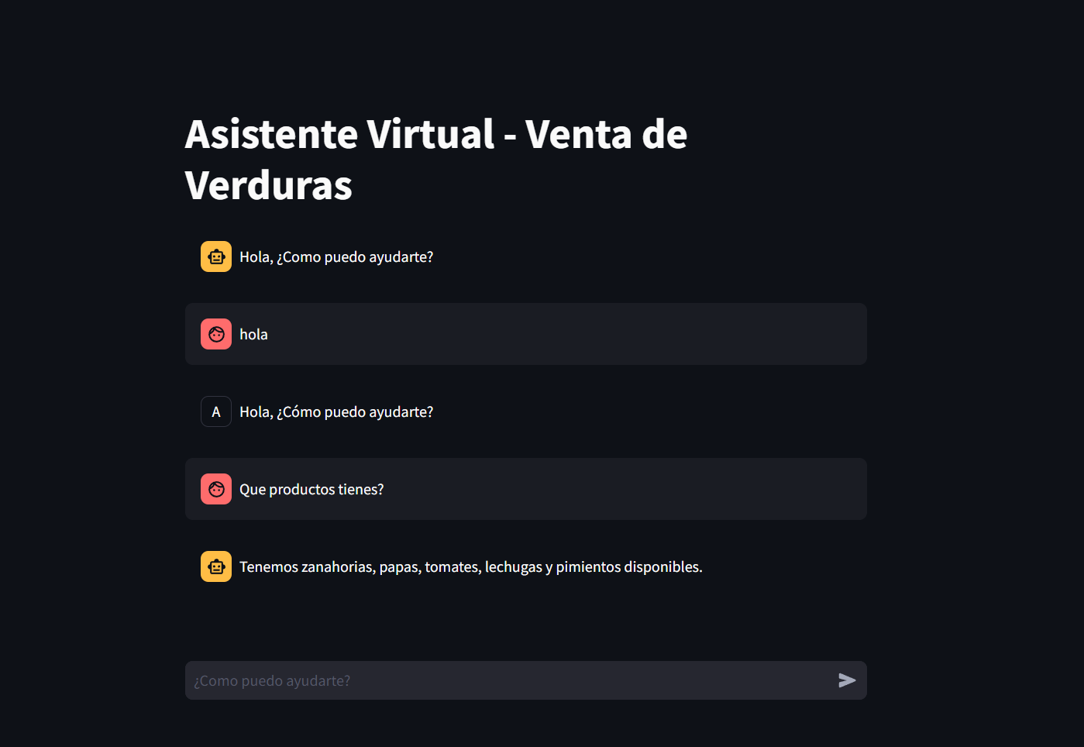
CHATBOT IA

Slide 11

CONCLUSION
Próximos Pasos:Mejoras futuras en el sistema (integración con otros sistemas de gestión, personalización avanzada).
Recolección y análisis de datos de interacciones para optimizar respuestas.
Expansión a otros mercados o tipos de productos.

